Slide 1


БУ ХМАО-Югры «Нижневартовский многопрофильный реабилитационный центр для инвалидов»

Slide 2

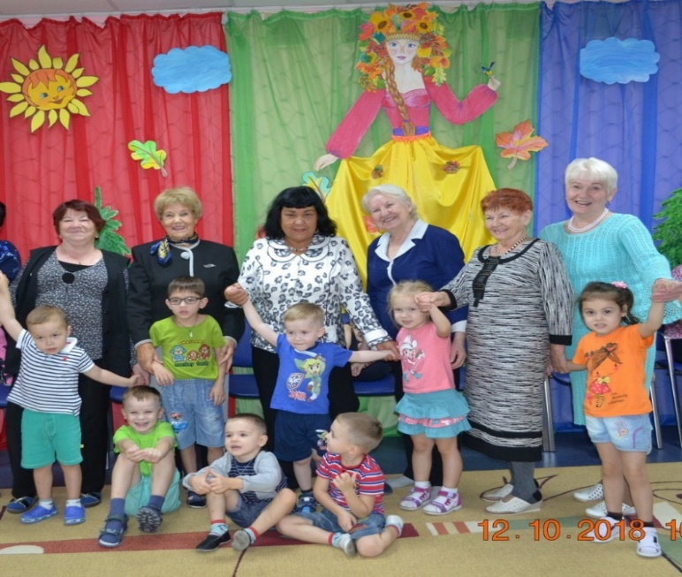
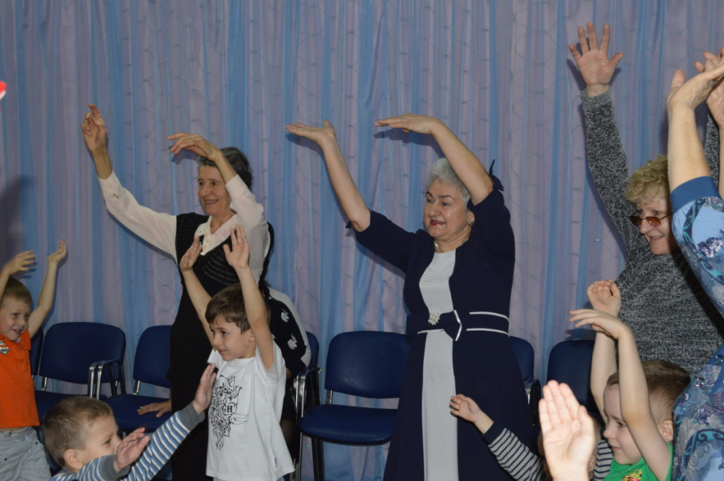
Программа
«Особые бабушки – особым детям»
направлена на:
Поддержание и повышение социальной активности и самооценки пожилых людей, побуждение к расширению социальных контактов, и раскрытию творческих способностей.
Создание оптимальных условий для оказания помощи семьям, воспитывающим несовершеннолетних с ограниченными возможностями, с целью преодоления жизненных трудностей.

Slide 3
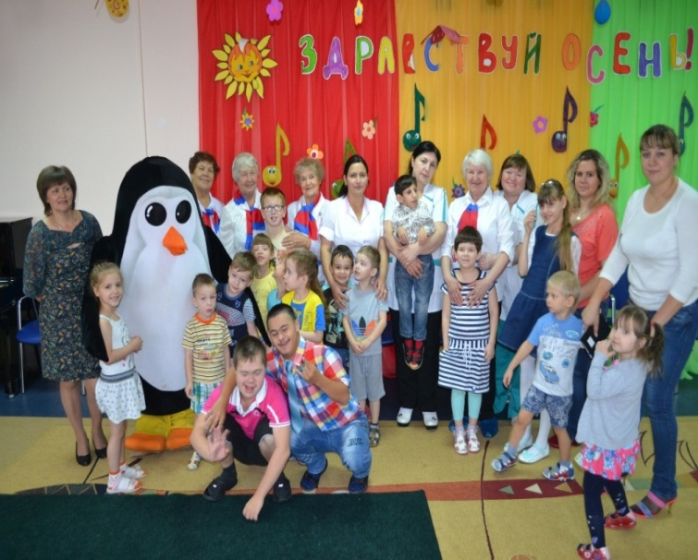
Целевой компонент программы
Создание оптимальных условий для оказания помощи семьям, воспитывающим детей с ограниченными возможностями здоровья через организацию сотрудничества граждан пожилого возраста с семьей с целью преодоления или смягчения жизненных трудностей, поиска внешних и внутренних реабилитационных ресурсов семьи; поддержание и повышение социальной активности и самооценки пожилых людей, расширение социальных контактов.

Slide 4
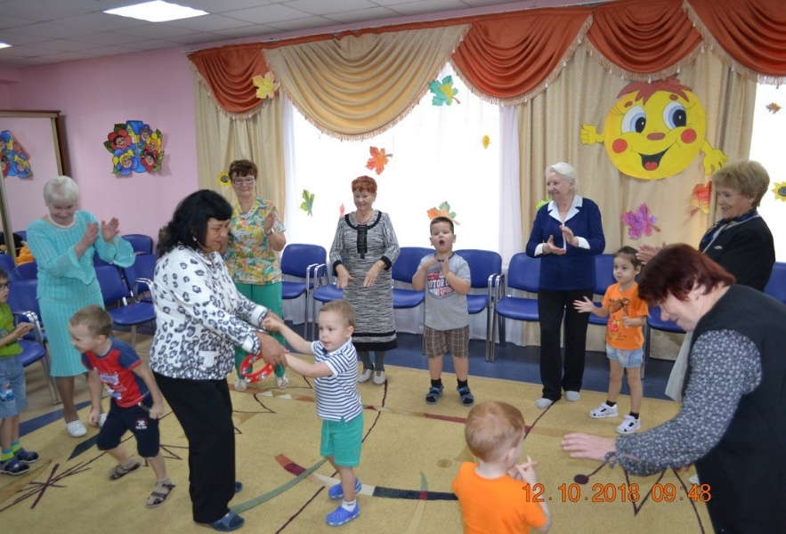
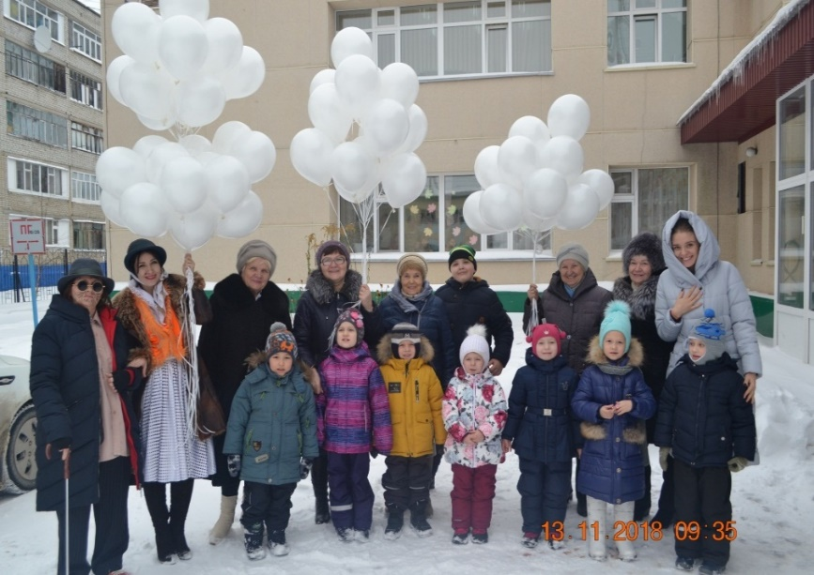
Целевая группа
дети-инвалиды
семьи, воспитывающие детей-инвалидов
добровольцы: граждане пожилого возраста

Slide 5
Программа имеет несколько этапов,
каждый из которых направлен на достижении поставленной цели:
I этап - организационный
II этап - основной
III этап - обобщающий

Slide 6

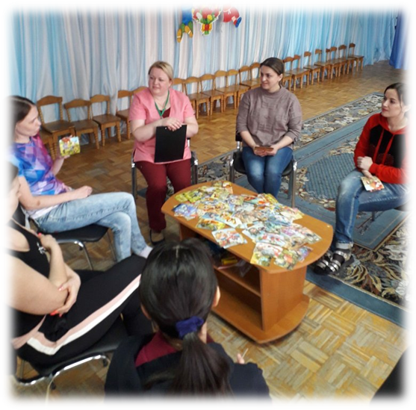
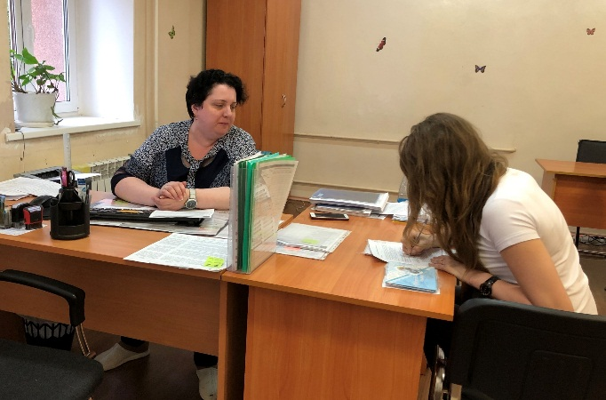
Организационный этап
Проведение диагностики востребованности семей имеющих детей с ограниченными возможностями в услугах граждан пожилого возраста

Slide 7

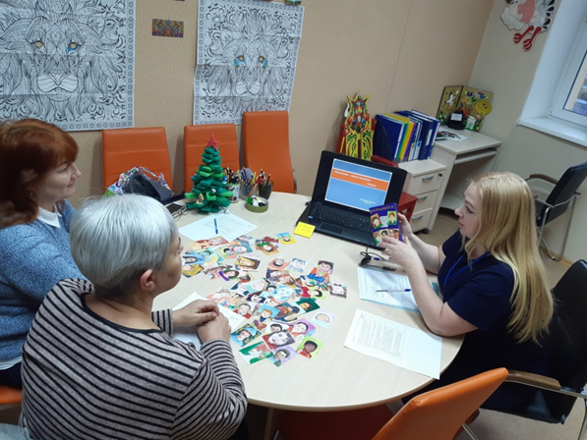
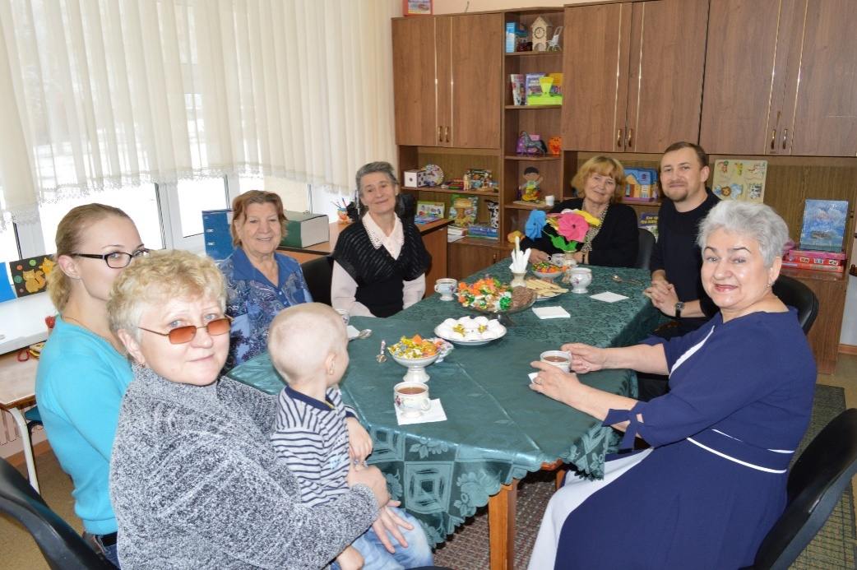
Психолого-педагогическое обследование
(тестирование, анкетирование) граждан пожилого возраста
Проведение обучающих семинаров для граждан пожилого возраста, участвующих в реализации программы

Slide 8
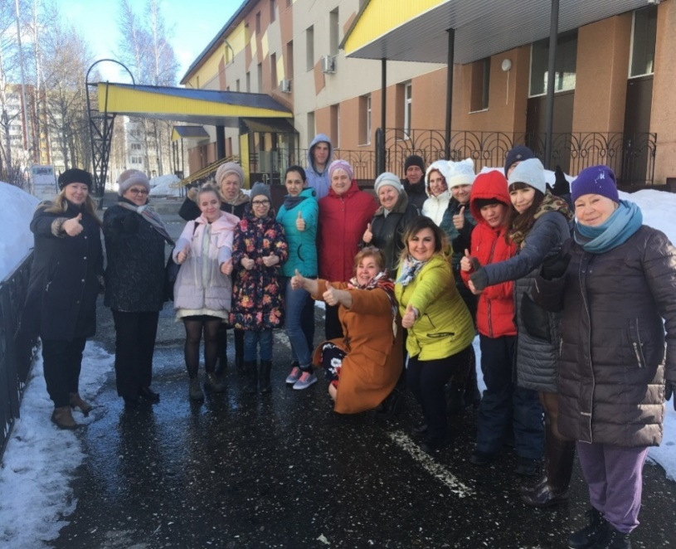
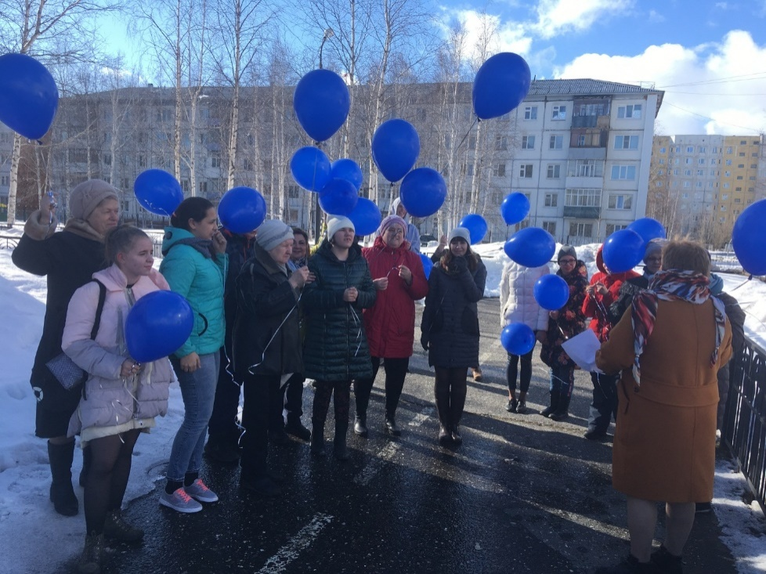
Ознакомительная экскурсия для «серебряных» волонтеров по
БУ ХМАО-Югры «Нижневартовский многопрофильный реабилитационный центр»
Организационные мероприятия, включающие в себя выбор группы детей, ознакомление с режимом работы учреждения, правилами внутреннего распорядка, условиями и порядком предоставления социальных услуг

Slide 9

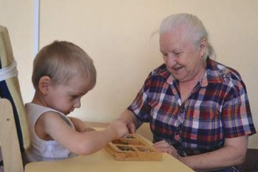
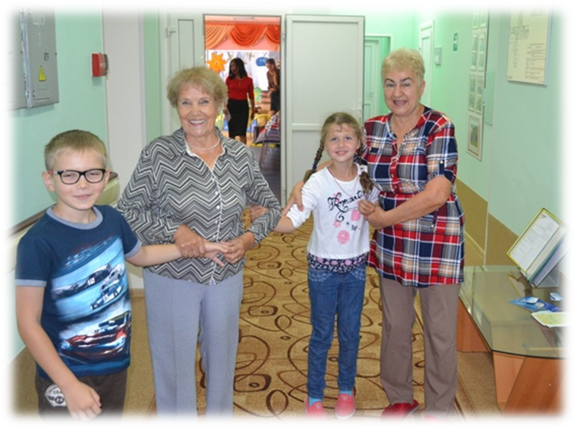

Оказание помощи в сопровождении
несовершеннолетних с ограниченными возможностями:
во время реабилитационного процесса;
от места проживания в реабилитационный центр и обратно.

Slide 10

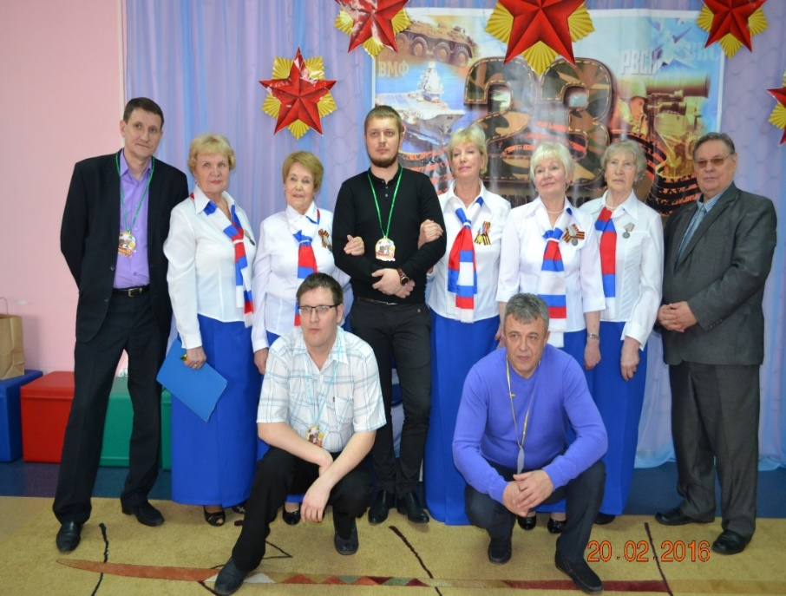
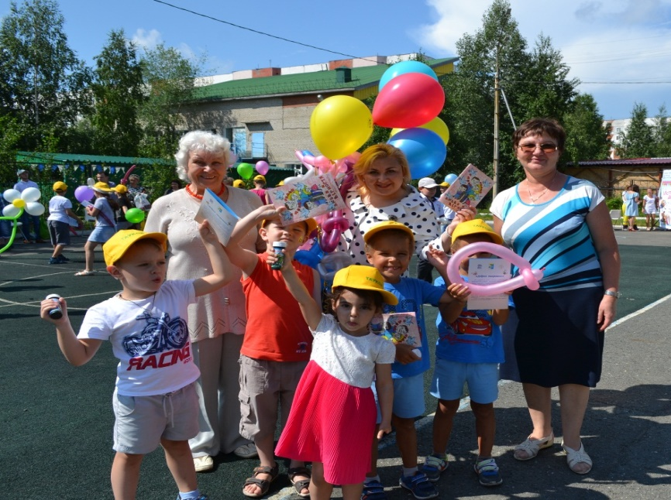
Участие волонтеров «Серебряного возраста» в досуговых мероприятиях на базе
БУ «Нижневартовский многопрофильный реабилитационный центр»
Совместное участие в социально-значимых акциях

Slide 11
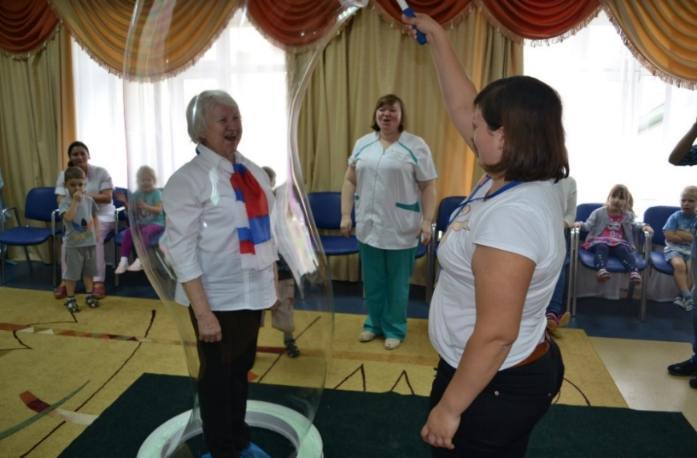
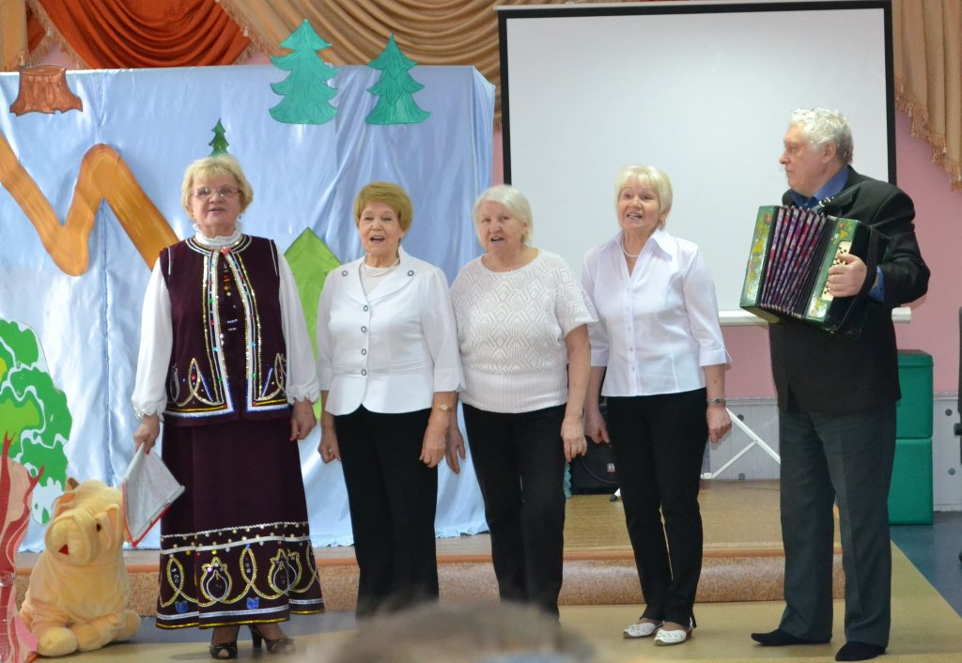
Организация развлекательных программ для несовершеннолетних волонтерами
«серебряного возраста»

Slide 12


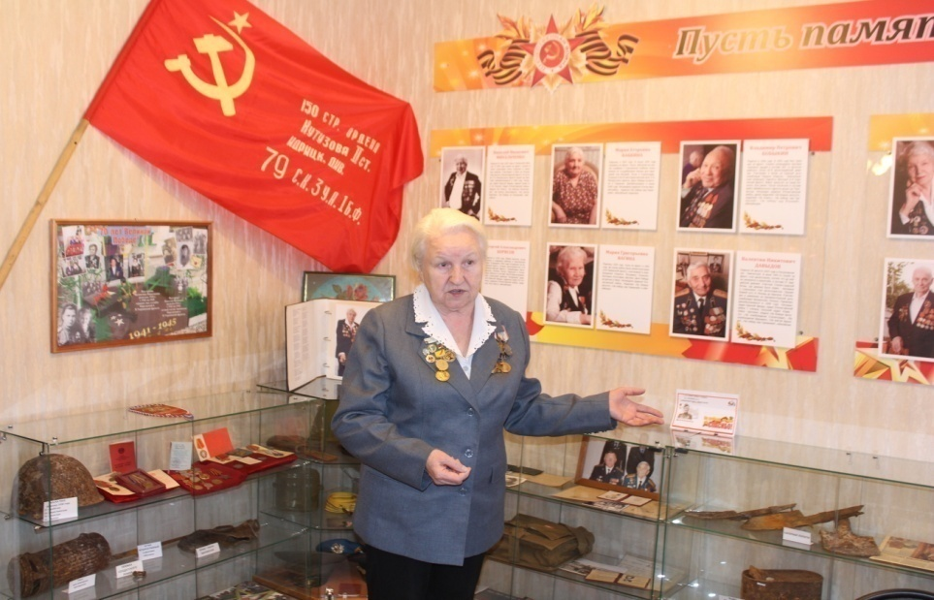
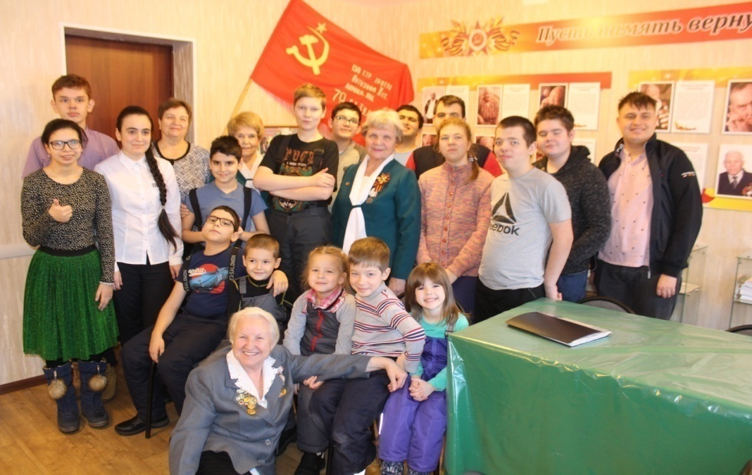
Проведение патриотических мероприятий, посвященных памятным датам
в истории России

Slide 13


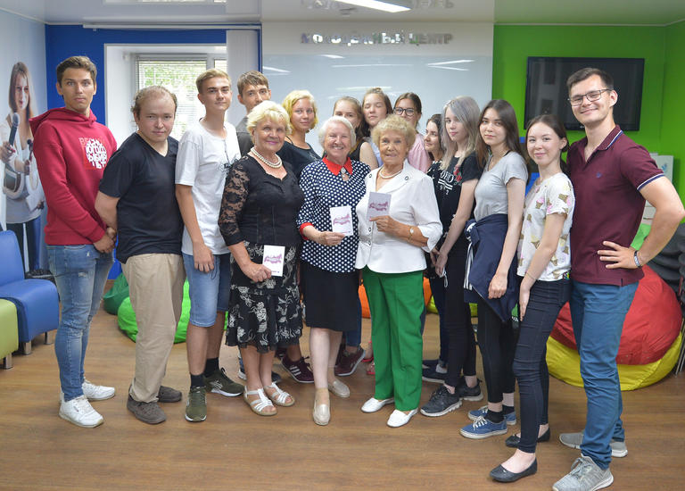
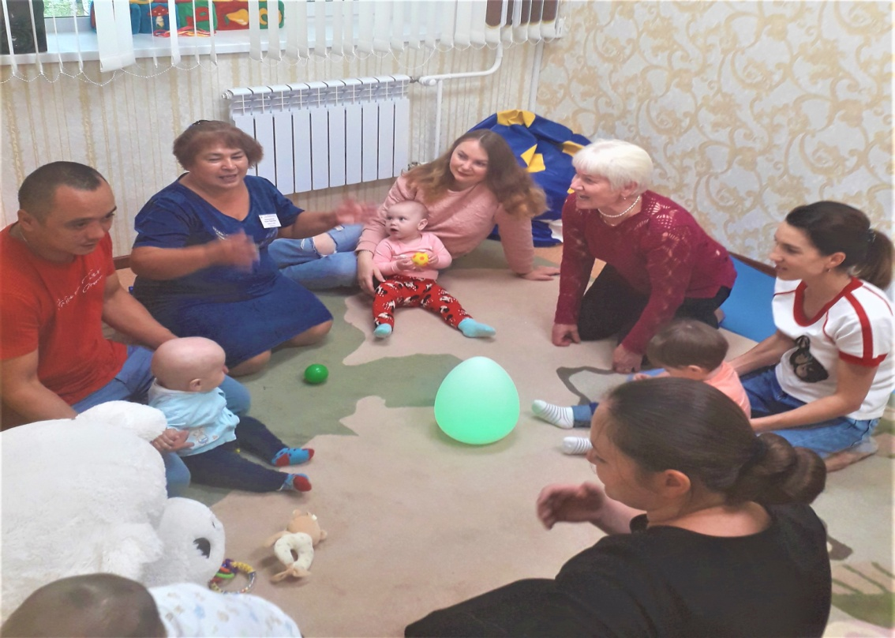
Организация психологических тренингов для волонтеров «серебряного» возраста с целью профилактики их эмоционального выгорания

Slide 14
Обобщающий этап - оценка эффективности программы
Программа «Особые бабушки – особенным детям» соединяет в себе потребность во внимании и поддержки детей с потребностью быть полезными и реализовать невостребованный потенциал людей пожилого возраста.
Участие в программе предоставляет пожилым людям, как возможности для общения, так и платформу для личностного роста и саморазвития, возможность реализовать себя, сделать полезное и доброе дело.
Количественные результаты
социализация детей с ОВЗ – 79%
Качественные результаты
стабилизация семейной ситуации – 73%
развитие эмоционального контакта ребенка с родителем – 82 %
повышение социальной активности родителей и детей на 42 %
удовлетворенность клиентов (родителей) качеством предоставленных услуг в рамках реализации практики – 95%
наращивание потенциала семьи в решении социальных проблем
изменение отношения родителей к возможностям своего ребенка в получении услуг
положительные эмоции родителей, детей и самих волонтеров

Slide 15

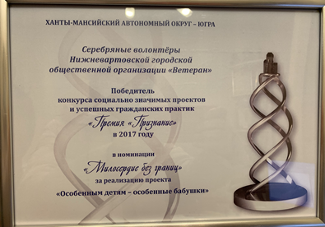
Волонтерская деятельность общественной организации «Ветеран» была представлена:
В 2016 году «серебряные волонтёры» Нижневартовской городской общественной организации «Ветеран» стали обладателями премии «Признание» в номинации «Милосердие без границ» за реализацию проекта «Особые бабушки – особенным детям».
2018 г. – г. Ханты-Мансийск, в рамках тематической секции форума активных граждан «Сообщество» «Добровольцы-наставники на производстве, в социальной сфере и в муниципальном управлении: лучшие практики и новые вызовы», приняла участие председатель волонтеров серебряного возраста Нижневартовская городская организация «Ветеран», выступление с докладом по взаимосотрудничеству с БУ ХМАО-Югры «Нижневартовский реабилитационный центр для детей и подростков с ограниченными возможностями».
2018 г.– г. Уфа, форум «Серебряное волонтёрство» по распространению положительного опыта председатель Нижневартовской общественной организации «Ветеран», выступление с докладом по взаимосотрудничеству с БУ ХМАО-Югры «Нижневартовский реабилитационный центр для детей и подростков с ограниченными возможностями».
2019г. – г. Сургут, участие в слете «Серебряных волонтеров» ХМАО-Югры.

Slide 16






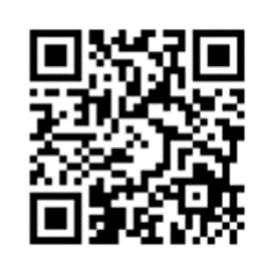
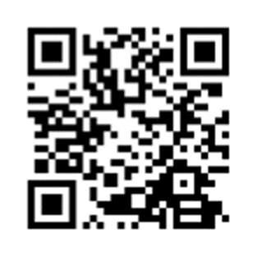
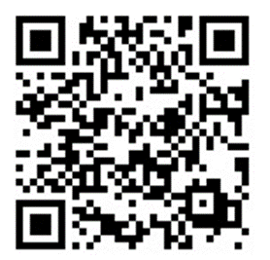



Иванова Ольга Николаевна
Директор БУ ХМАО-Югры «Нижневартовский многопрофильный реабилитационный центр для инвалидов»
8 (3466) 312 189
E-mail: Nvreabilcentr@admhmao.ru
ИВАНОВА ОЛЬГА НИКОЛАЕВНА
БУ ХМАО-Югры «Нижневартовский многопрофильный реабилитационный центр для инвалидов»,
Телефон: 8 (3466) 312 189
E-mail: nvreabilcentr@admhmao.ru

